Slide 1
第18章 共享文件系统
在网络环境下，通过FTP实现了在不同操作系统的主机之间相互传输文件，但有时候用户还希望两台机子之间的文件系统能够更加紧密地结合在一起，让一台主机上的用户可以象使用本机的文件系统一样使用远程机的文件系统，这种功能可以通过共享文件系统来实现。本章主要介绍NFS和Samba这两种类型的文件共享服务。

Slide 2
18.1 NFS服务的安装、运行与配置
NFS（Network File System，网络文件系统）是历史最为悠久的文件共享协议之一，其目的是让网络环境下的不同主机之间彼此可以共享文件。本节将介绍NFS服务器的安装、运行、配置，以及客户端使用NFS的方法等内容。

Slide 3
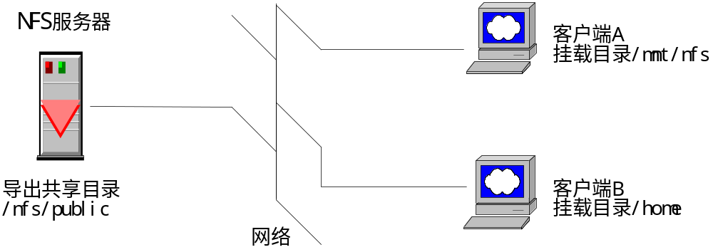
18.1.1 NFS概述
NFS最初是由Sun Microsystems公司于1984年开发出来的，它的功能是让整个网络共享某些主机的目录和文件。由于NFS使用起来非常方便，因此很快得到了大多数UNIX类系统的支持。

Slide 4
18.1.2 远程过程调用RPC
RPC（Remote Procedure Call，远程过程调用）是另一种不同的网络程序设计方法，它定义了一种进程间通过网络进行交互通信的机制，使程序员编写客户程序时感觉只是调用了服务器程序提供的函数，而双方的通讯过程对程序员来说完全是透明的。也就是说，一台机子上的程序使用这种机制可以向网络中另一台机子上的程序请求服务，并且不必了解支持通信的网络协议的具体情况。

Slide 5
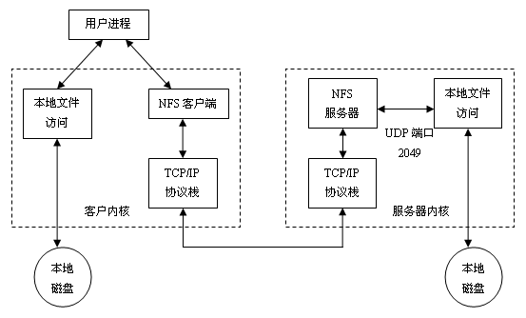
18.1.3 NFS协议
NFS协议是一个建立在Sun RPC基础上的客户端/服务器应用程序，客户端通过向一台NFS服务器发送RPC请求来访问其中的文件。

Slide 6
18.1.4 NFS服务的安装与运行
在RHEL 5系统安装完成后，NFS的服务器和客户端程序默认都已经安装。可以用以下命令查看NFS服务器所需的软件包是否已经安装。
# rpm -qa|grep nfs
nfs-utils-1.0.9-16.el5
nfs-utils-lib-1.0.8-7.2
# rpm -qa|grep portmap
portmap-4.0-65.2.2.1
#

Slide 7
18.1.5 NFS服务器共享目录的导出
NFS服务器成功起动后，并不意味着客户端可以随意访问NFS服务器所在主机的文件系统了，需要NFS服务器通过一定的方法导出其共享目录，并设置了一定的访问权限后客户端才能访问。导出共享目录可以有两种方法，一是通过设置/etc/exports文件来确定；二是用exports命令来增加和去除共享目录。

Slide 8
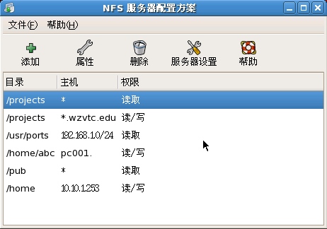
18.1.6 使用图形界面管理NFS服务器
使用图形界面时，需要相应软件包的支持。RHEL 5默认安装时，该软件包是没有安装的，可以从RHEL 5发行版的第二张光盘找到system-config-nfs-1.3.23-1.el5.noarch.rpm文件，再用以下命令进行安装。

Slide 9
18.1.7 客户端使用NFS服务
客户端有关使用NFS服务的命令主要有两条，一条是showmount，通过它可以查看有关NFS服务器的信息；还有一条是mount，通过它，可以把NFS服务器导出的共享目录挂载到本地文件系统的某一个目录中，以后就可以以访问本地文件系统的形式访问远程目录。

Slide 10
18.1.8 自动挂载NFS文件系统
NFS用户可以把需要自动挂载的远程文件系统配置在该文件中，则Linux引导时会自动挂载指定的NFS远程文件系统。/etc/fstab文件的每一行指定挂载一种文件系统，其格式如下所示。
<文件系统位置> <挂载点> <类型> <选项>
对于NFS文件系统来说，“类型”应该是nfs，而“文件系统位置”的表示方法应该是“主机:目录”的形式，表示某一台NFS服务器主机上所导出的共享目录。“选项”的内容与mount命令基本上一样，可以参见上一小节。

Slide 11
18.2 Samba服务的安装、运行与配置
历史上，安装UNIX类操作系统的主机相互之间共享文件系统时使用的是NFS协议，而Windows类的操作系统使用SMB协议来共享文件系统。后来，以开源项目Samba为代表的许多服务器软件在UNIX类操作系统下实现了SMB协议，使得UNIX和Windows操作系统之间的文件共享也可以畅通无阻。下面先介绍一下SMB协议，再介绍Samba软件包在Linix下的安装运行、配置使用等内容

Slide 12
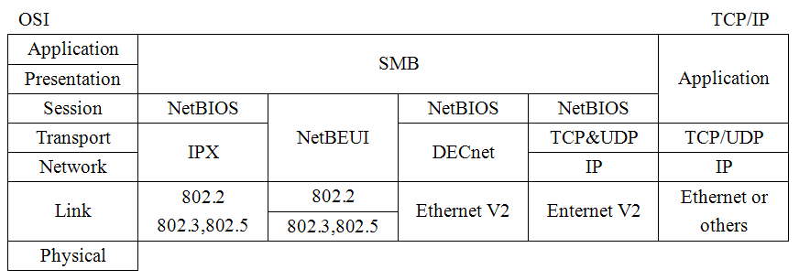
18.2.1 SMB协议概述
SMB（Server Message Block，服务器消息块）是基于NetBIOS的一套文件共享协议，它由Microsoft公司制订，用于Lan Manager和Windows NT服务器系统中，实现不同计算机之间共享打印机、串行口和通讯抽象。

Slide 13
18.2.2 NetBIOS协议
NetBIOS（Network Base Input/Output System，网络基本输入/输出系统）最初是由IBM公司开发的一种网络应用程序编程接口（API），为程序提供了请求网络服务的统一命令集。NetBIOS是一种会话层协议，应用于各种局域网（Ethernet、Token Ring等）和诸如TCP/IP、PPP和X.25等广域网环境。

Slide 14
18.2.3 Samba概述
Samba是一种开放源代码的自由软件，可以为SMB/CIFS客户提供所有方式的文件和打印服务，包括各种版本的Windows客户。
Samba服务提供Windows风格的文件和打印机共享。
Samba服务可以在Windows网络中解析NetBIOS的名字。
Samba服务提供了SMB的客户功能。
Samba服务可以与OpenSSL相结合，实现安全通信，也可以与OpenLDAP相结合实现基于目录服务的身份认证。同时还能承担Windows域中的PDC和成员服务器角色。

Slide 15
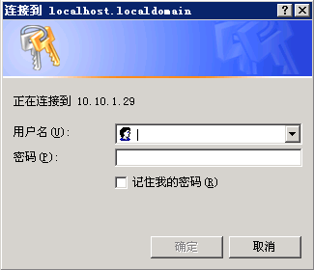
18.2.4 Samba服务器的安装与运行
默认情况下RHEL 5操作系统安装完成后，已经安装了Samba的客户端软件包，并没有安装服务器程序。如果要安装Samba服务器，可以从http://www.samba.org处下载源代码进行安装，目前最新版本是3.3.0版。RHEL5发行版的第二张光盘也包含了Samba的RPM包，版本是3.0.23版。

Slide 16
18.2.5 与Samba配置有关的Windows术语
由于Samba服务的主要目的是让UNIX/Linux系统与Windows系统共享文件与打印资源，因此，为了能更好地配置Samba服务器，需要了解一些Windows系统中的知识。下面介绍几个与Samba服务器配置有关的Windows系统中的术语。
1．浏览 4．共享资源
2．工作组和域 5．网络登录
3．认证方式

Slide 17
18.2.6 配置Samba服务器的全局选项
Samba服务器的主配置文件是/etc/samba/smb.conf，它的配置内容包含了许多区段，每一个区段都有一个名字，用方括号括起来，其中有特殊含义的区段是[global]、[homes]和[printers]，[global]区段定义了全局参数，决定了Samba服务器要实现的功能，是Samba配置的核心内容。[homes]区段定义了用户的主目录的文件服务，包含所有用户主目录的共享特性。[printers]区段定义了有关打印机共享服务的特性。

Slide 18
18.2.7 Samba的共享配置
上一小节介绍了例子配置文件中的全局配置选项，除此之外，例子配置文件中还包含了有关共享资源配置的区段，每个区段都有一个名称，有些区段的名称具有特殊含义。

Slide 19
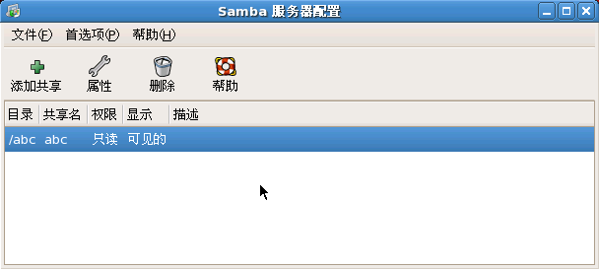
18.2.8 使用图形界面配置Samba服务器
除了使用命令方式外，还可以使用图形界面的方式管理NFS服务器。使用图形界面时，需要相应软件包的支持。RHEL 5默认安装时，已经安装了system-config-samba-1.2.39-1.el5软件包。

Slide 20
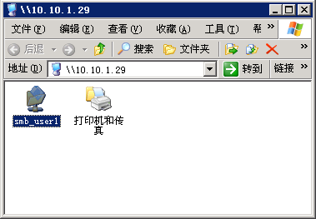
18.2.9 Samba客户端
为了测试Samba服务器的运行，需要创建Samba服务器自己管理的用户帐号，因为默认时，Samba是不通过操作系统去认证用户的。但是，由于Samba用户登录时，需要以某一操作系统用户的身份访问服务器的共享资源。

Slide 21
18.3 小结
在Internet上传输文件时，一般是采用FTP形式，但在小范围的局域网中，相互之间共享文件的方式就比较多了。本章介绍了两种常见的共享文件系统——NFS和Samba，前者是UNIX平台下最著名的共享文件系统，后者是Linux和Windows系统之间共享资源时最常用的一种方式。所讲述的内容主要有各自协议的基础知识、服务器的架设、客户端的使用等。

